Slide 1
双通道内窥镜柔性手术机器人操纵端设计
汇报人：
李奥齐

Slide 2
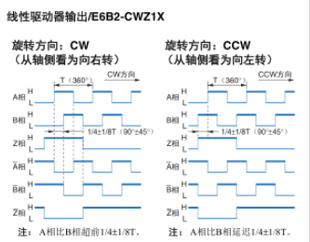
一、增量式编码器调试
1. 判断方向：
将A相对应的引脚调为下降沿中断模式，调用函数判断B相引脚对应的电平：
高电平 ➔ 顺时针
低电平 ➔ 逆时针
2.记录脉冲次数：
对于Ａ相每检测到一次下降沿脉冲次数加一；对于Ｚ相，由于单片机可复用中断模式的引脚有限，因此通过每记录到高电平转变为低电平脉冲次数加一
３. 回零机制：
将调试过程中发现长时间转动后会出现“不可避免”微小误差，因此借用Ｚ相对测得的数据进行回零操作，也即每次转动到零位时，角度变为360°的整数倍
增量式编码器工作原理：
通过AB相上升沿出现顺序判断旋转方向；
通过记录A/B脉冲次数，转换成角度/速度
Z相用于记录圈数

Slide 3
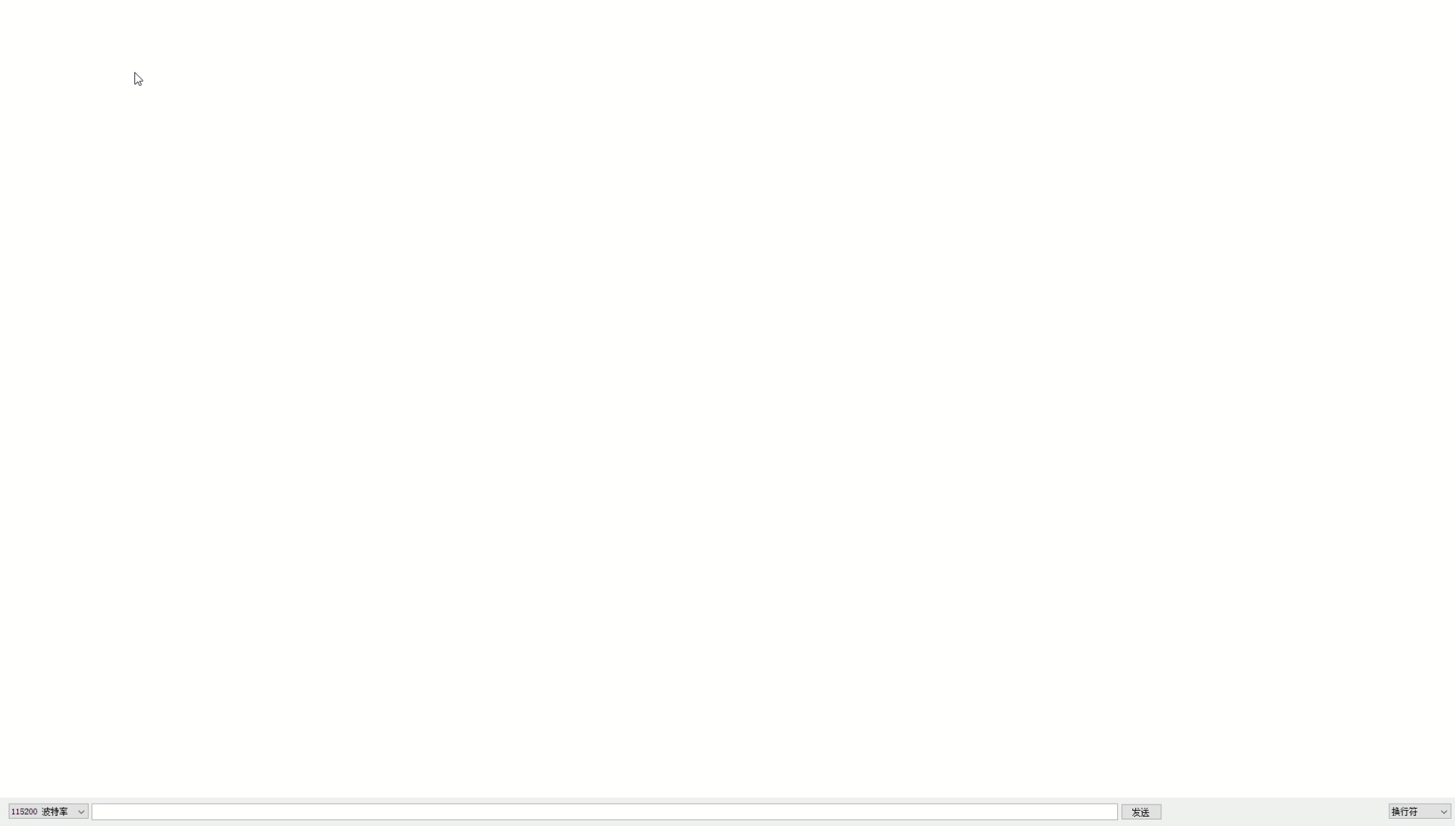
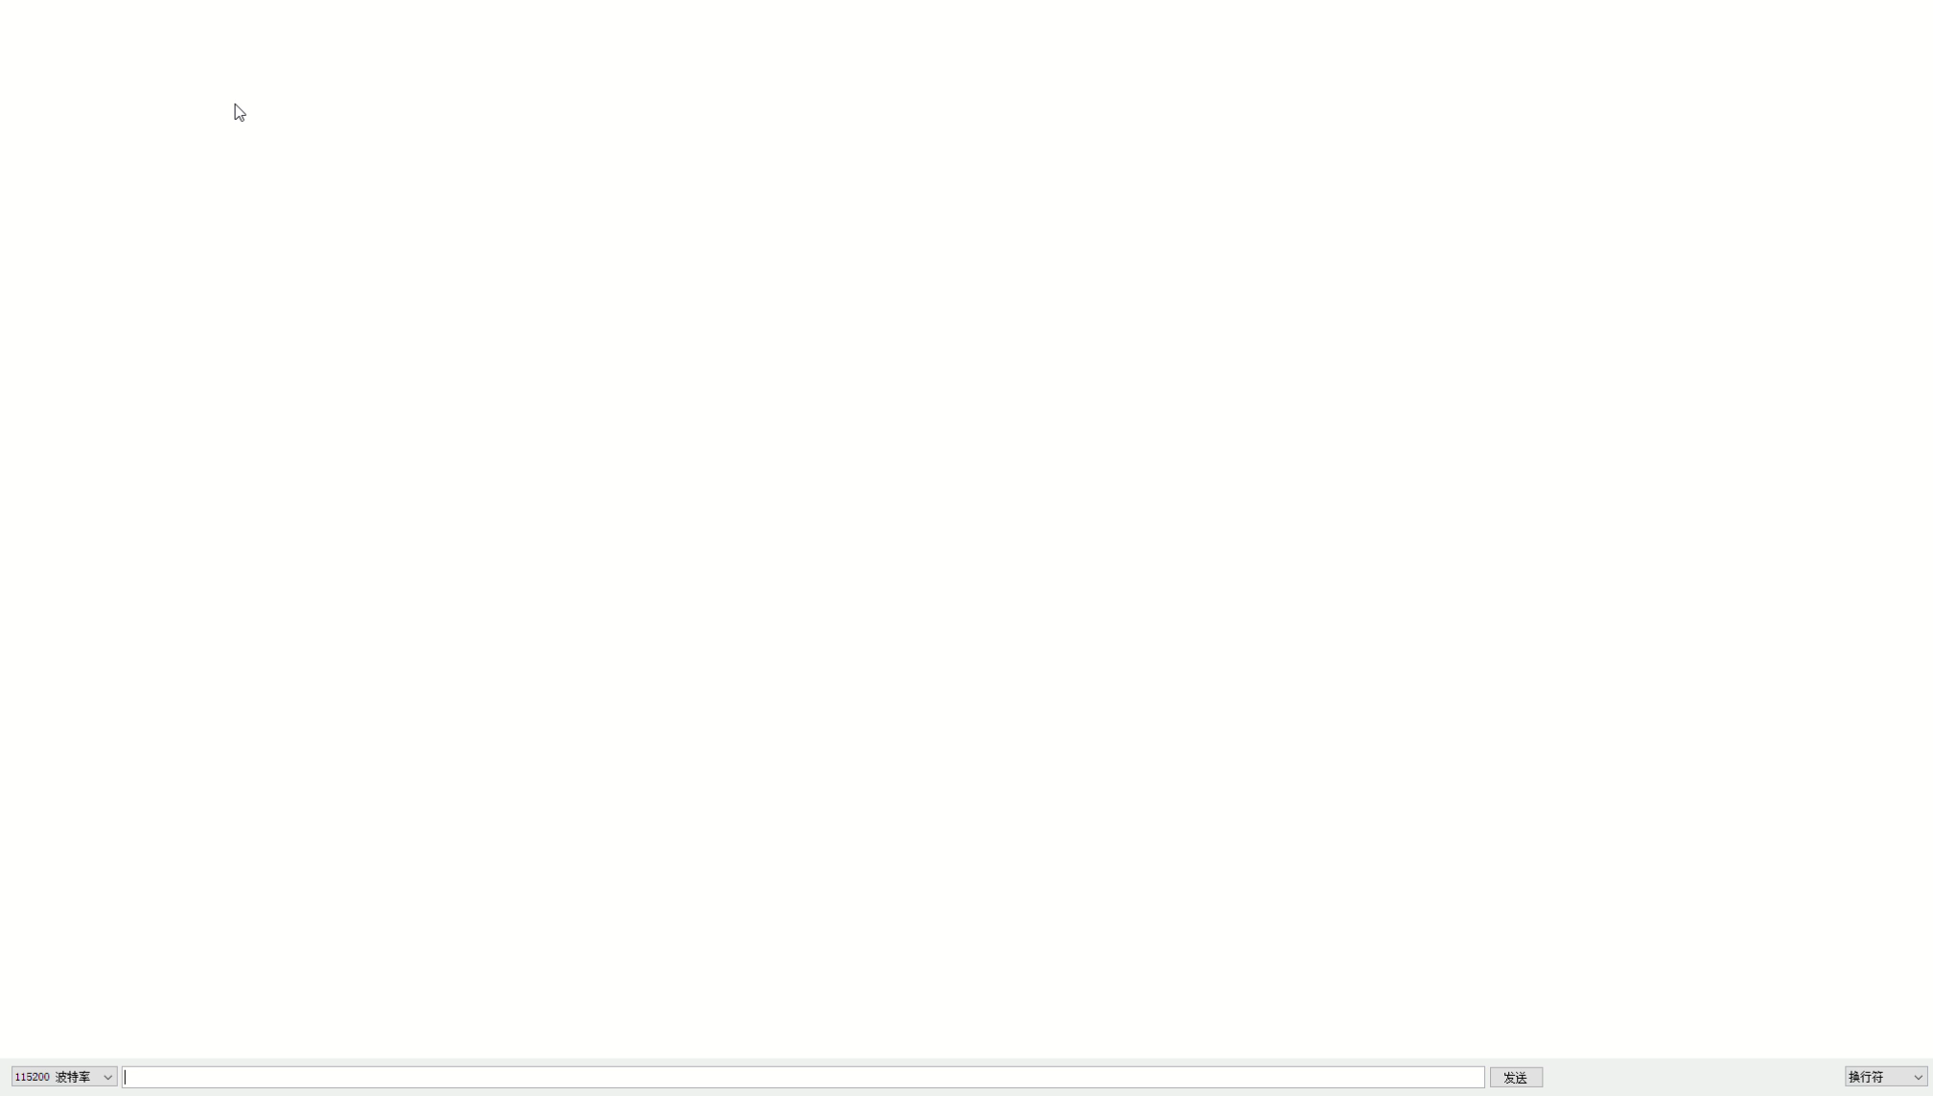
一、增量式编码器调试
效果演示：
添加卡尔曼滤波器：

Slide 4
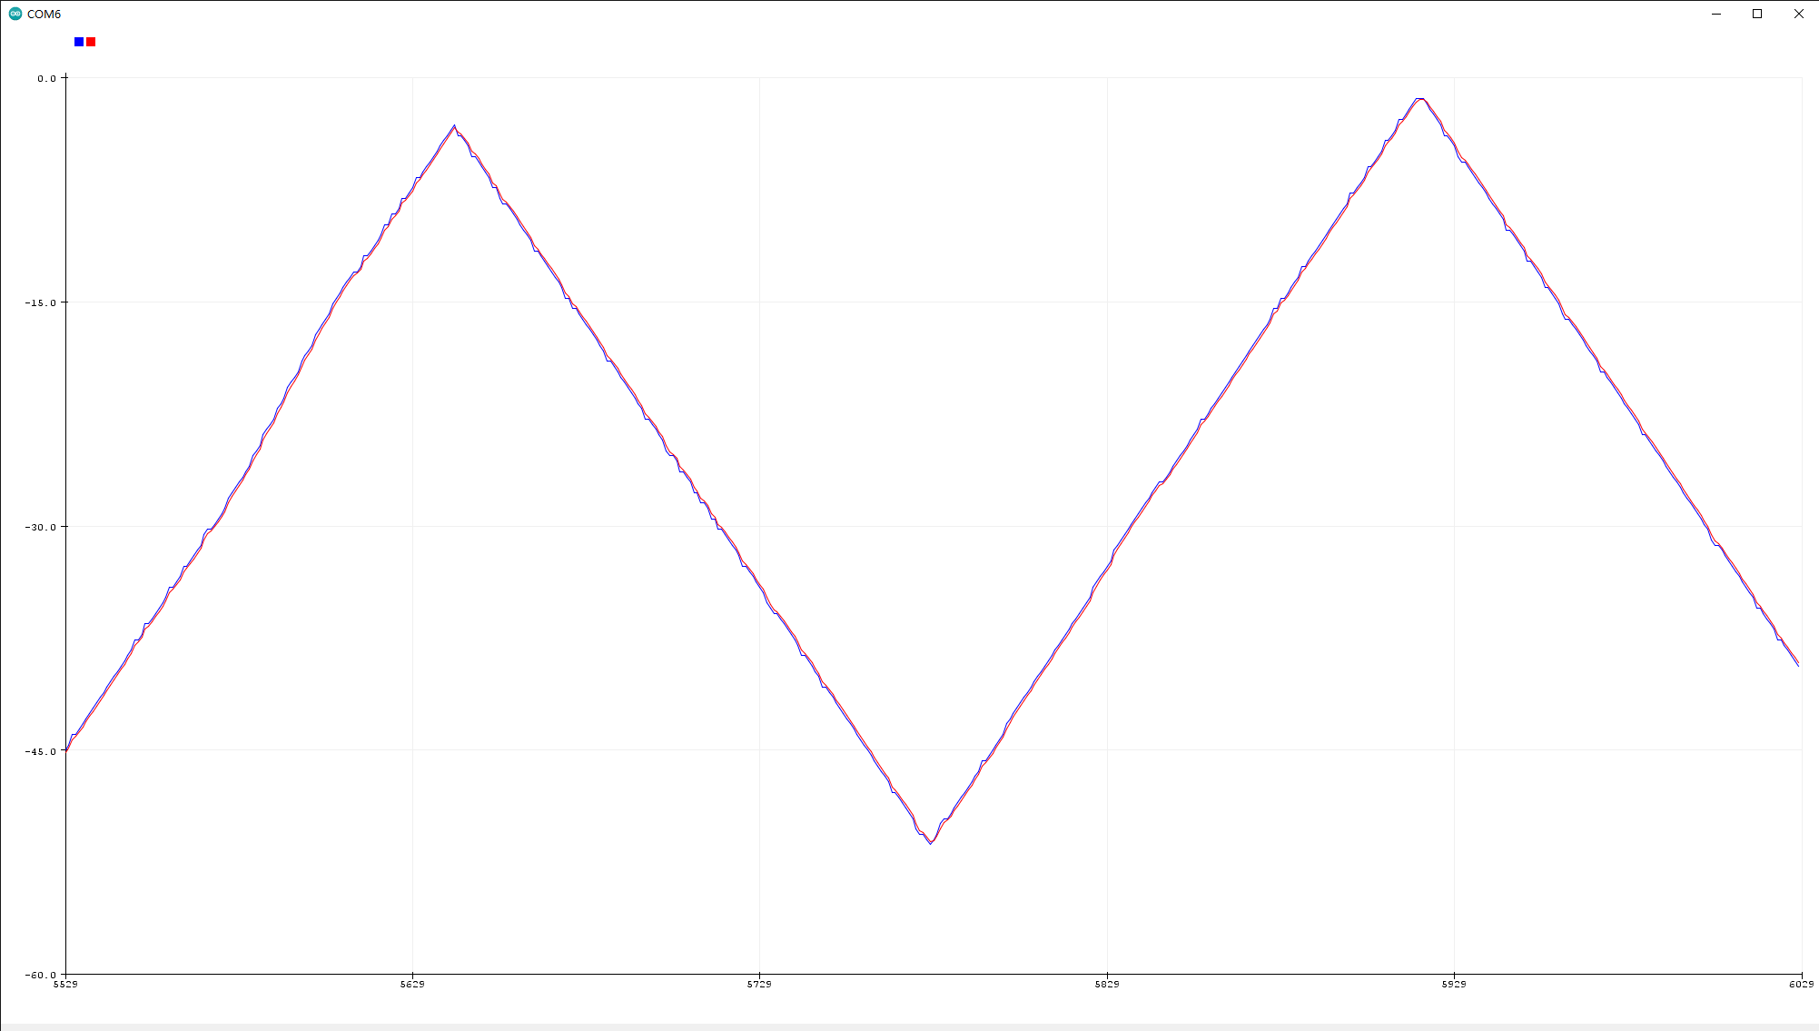
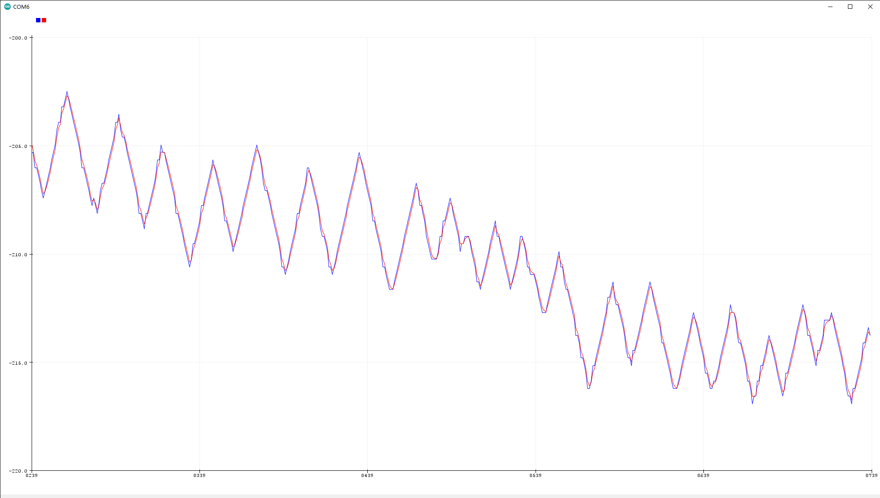
一、增量式编码器调试
卡尔曼滤波结果
模拟操作时手部抖动
由于编码器精度很高，由设备自身引起的误差很小，使得卡尔曼滤波器在这里发挥的作用并不大。
编码器能够精准的跟踪人手部运动，使得抖动的误差十分明显。

Slide 5
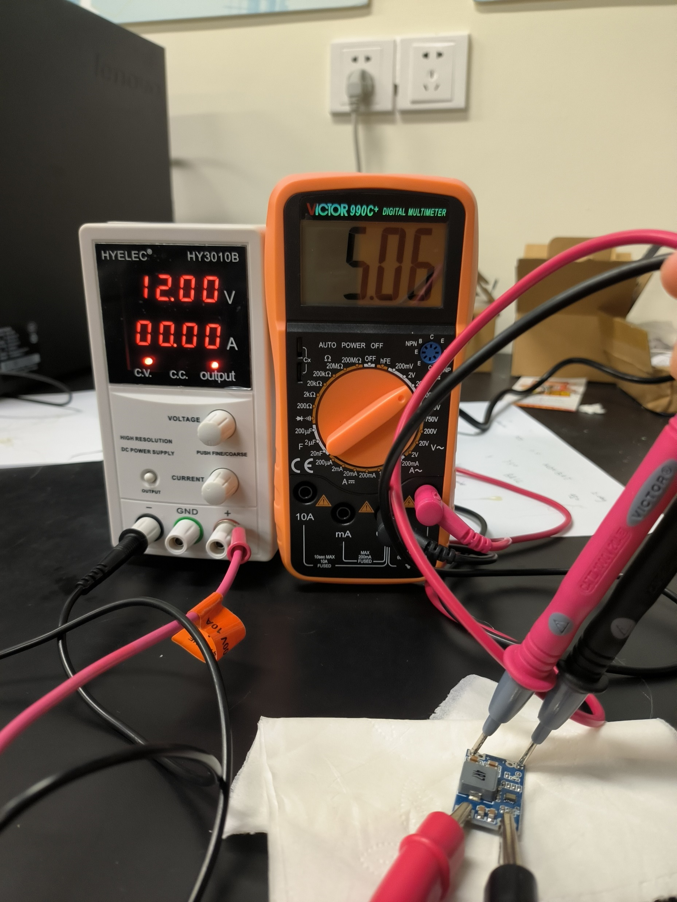
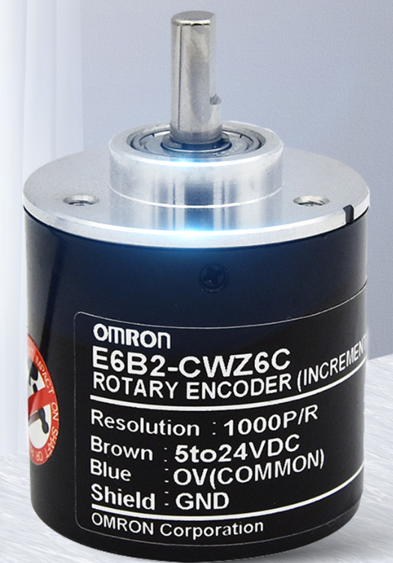
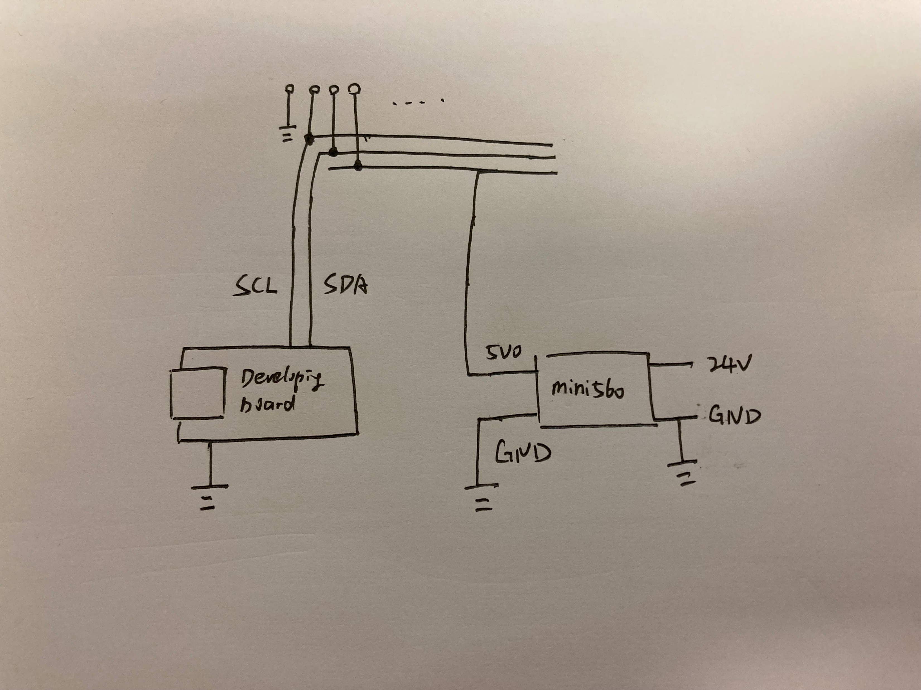
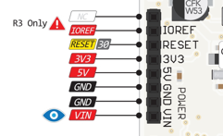

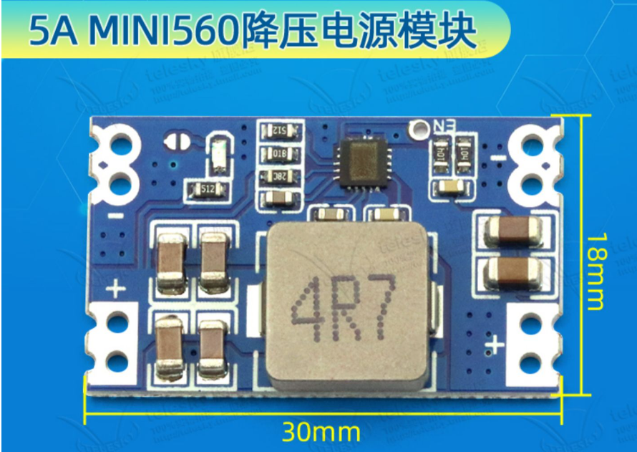
二、解决系统供电
存在问题：
Arduino单片机只有一个5V供电接口，STM32也只有3个5V供电接口；
因此需要外部接入5V直流供电

Slide 6
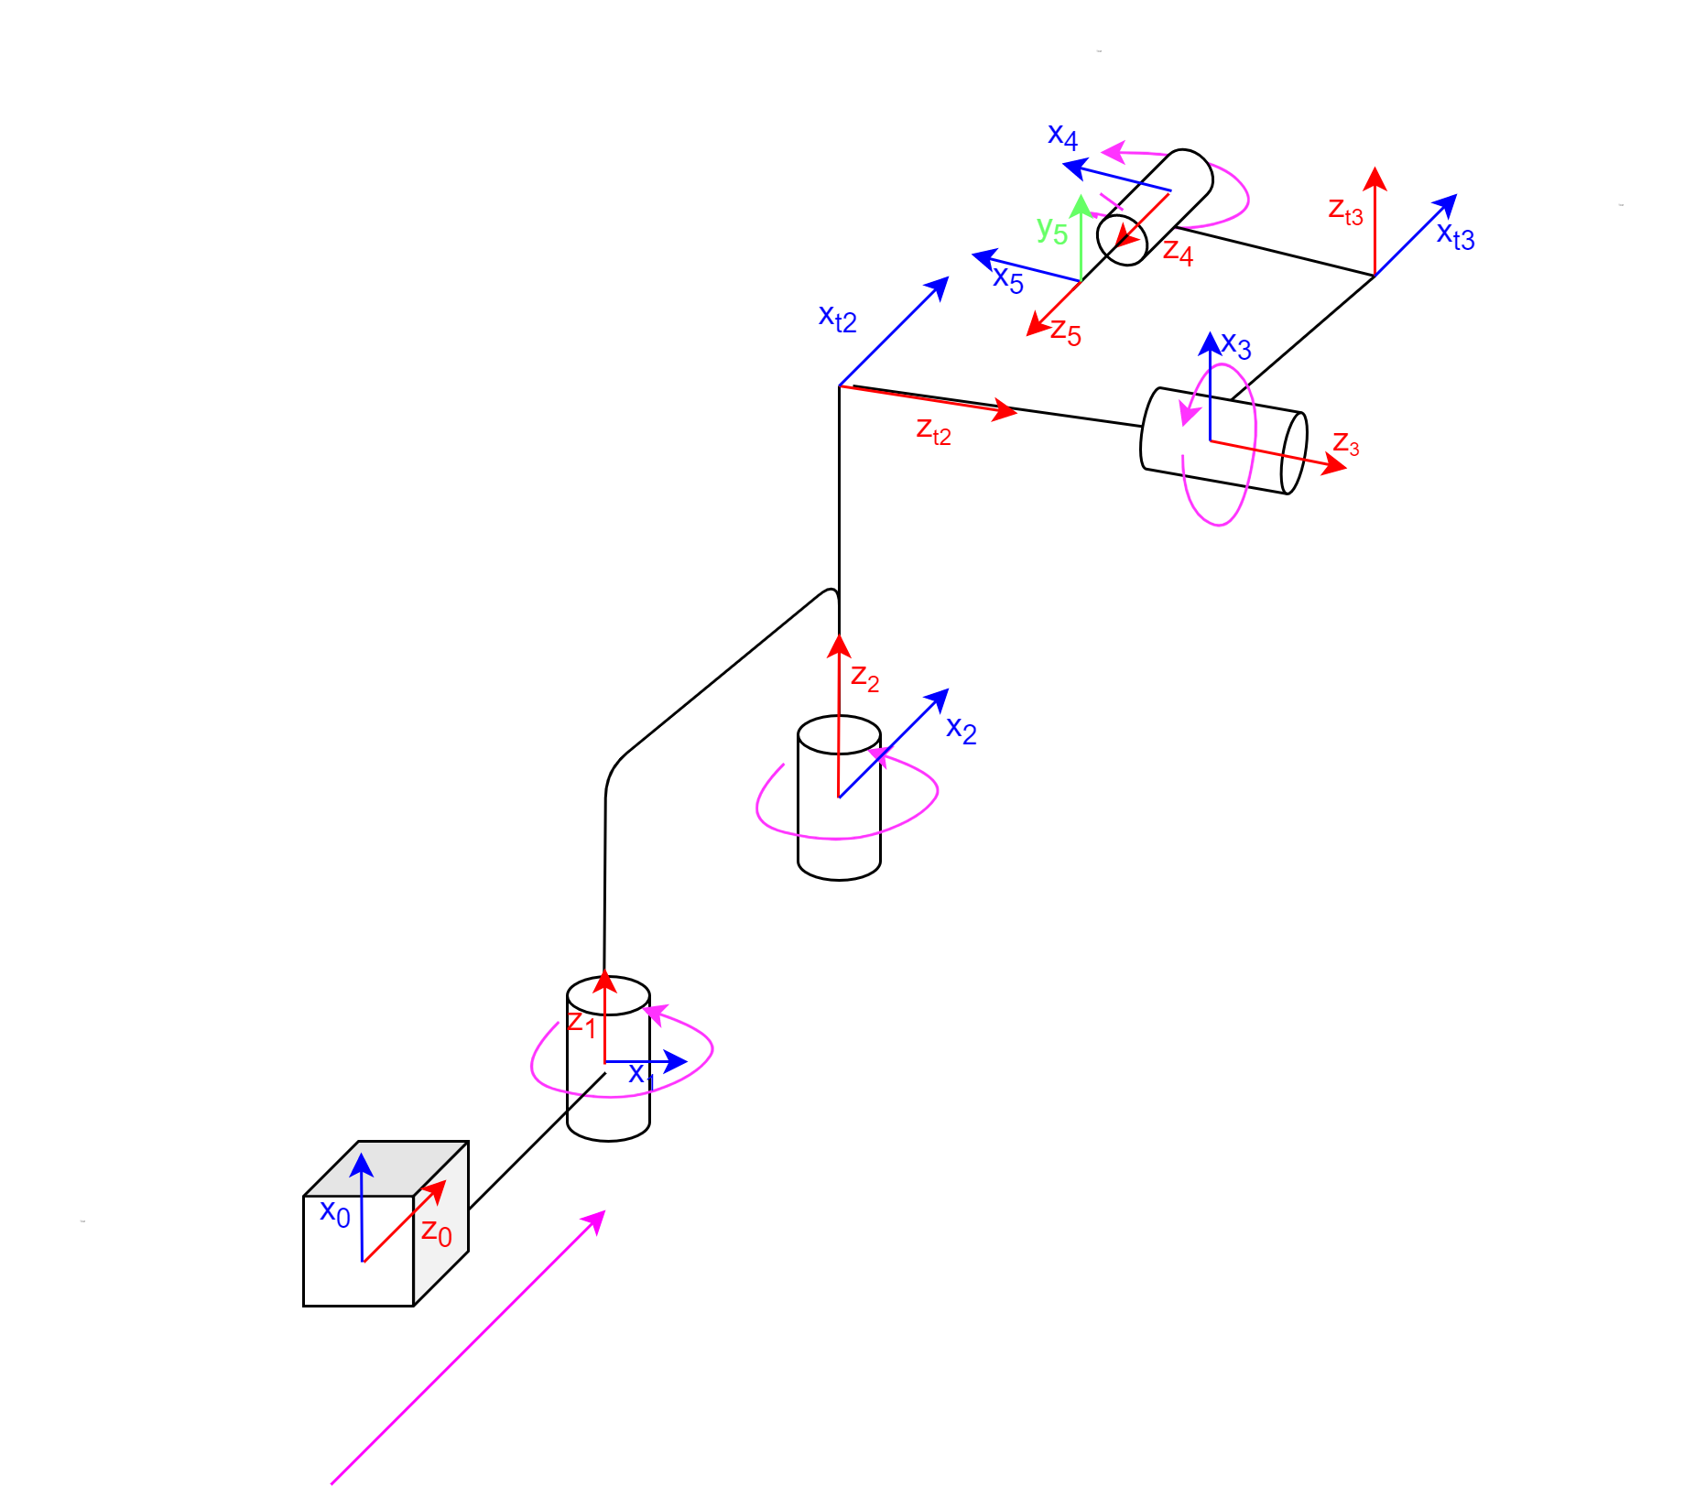
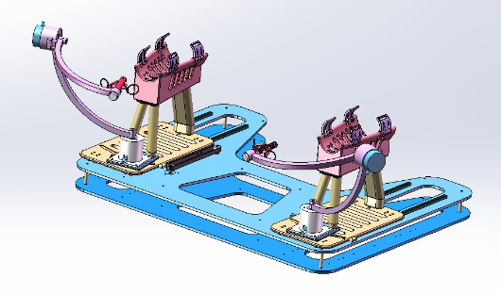
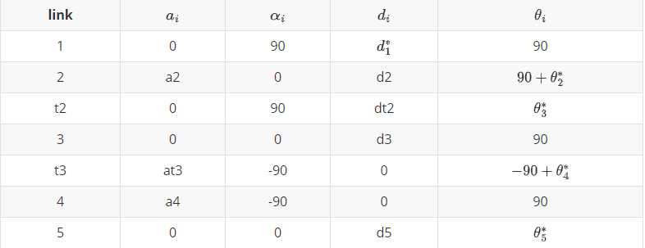
三、控制器运动学推导
配置坐标系：
构建DH参数：
其中：
a2 = 218.55mm ; d2 = 60.1mm；dt2 = 165mm
d3 = 155；at3 = 145；a4 = 155；d5 = 15
基于实物模型构建简易直观的连杆模型，并根据关节配置相应的坐标系
由左图可以推导出DH模型，通过测量实物可以得到相应参数

Slide 7
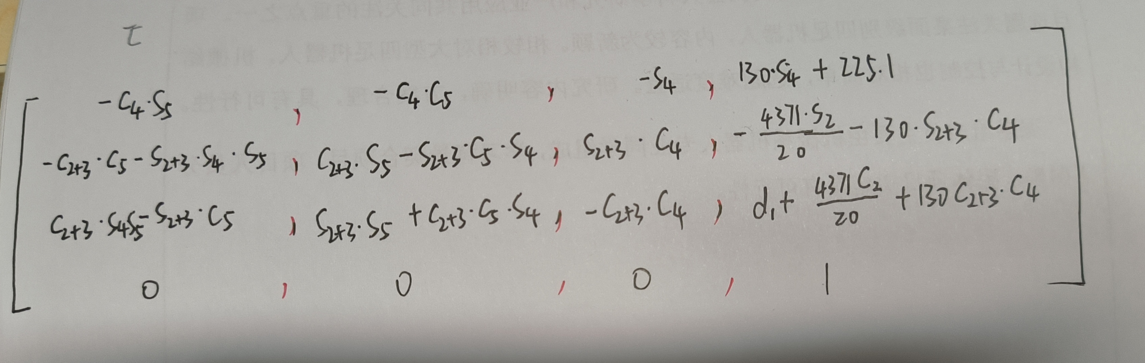
三、控制器运动学推导
计算齐次变换矩阵T：
借助Matlab编写计算齐次变化矩阵的脚本，得到最终齐次变化矩阵如上。

Slide 8
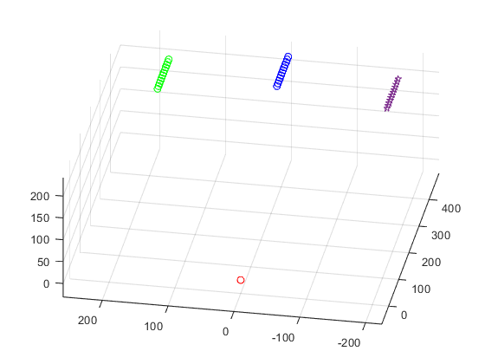
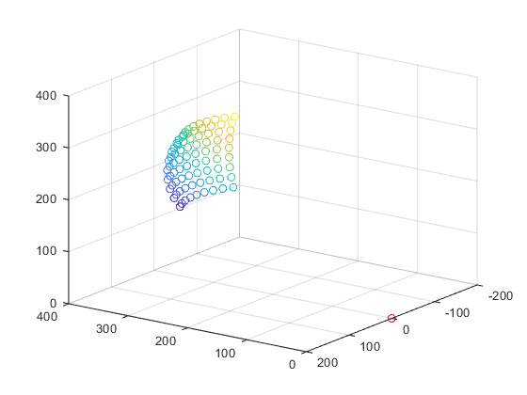
三、控制器运动学推导
借助可视化工具验证齐次变化矩阵的正确性：
改变d1 和 theta2 的值
改变theta3 和 theta4 的值

Slide 9
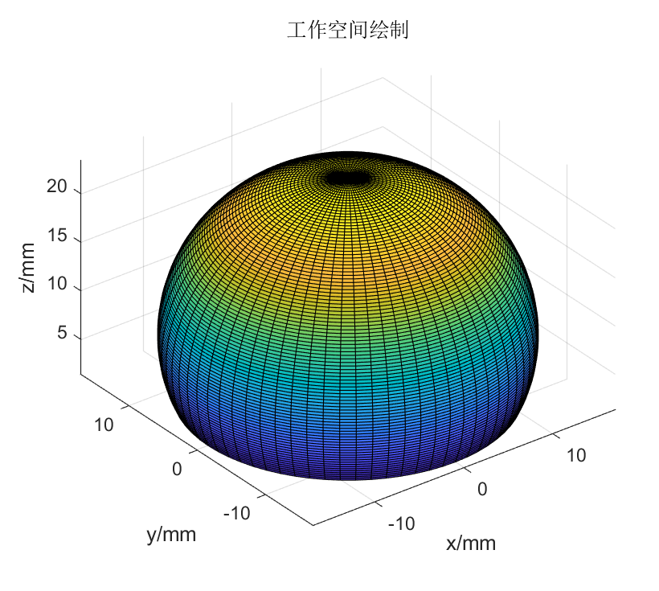
四、运动学映射策略

